Slide 1
Рекомендации книг на основе прочитанных
Дерябина Олеся
Дпо «Компьютерная лингвистика»

Slide 2
Цели
Суть проекта заключается в том, чтобы определить насколько «Долгая прогулка» близка к каждой выбранной книге с учетом одного и того же автора у двух книг, общего жанра у трех, а также сравнение с книгой, где некоторые русские слова написаны латиницей, проводя сравнительный анализ методов косинусного сходства и расстояния Левенштейна

Slide 3

Для кого?
Что-то наподобие Кинопоиска и рекомендаций
Это может быть интересно и нужно тем, кто прочел интересную книгу и хочет еще чего-то подобного. Ведь часто бывает такое, что прочел книгу или посмотрел сериал/фильм и хочется чего-то похожего

Slide 4
данные
Тексты берем с сайта sv-scena.ru Библиотека
За основу берем:
«Долгая прогулка» С. Кинг
С чем сравнивать:
«Кладбище домашних животных» С. Кинг
«О дивный новый мир» О. Хаксли
«Заводной апельсин» Э. Берджес

Slide 5
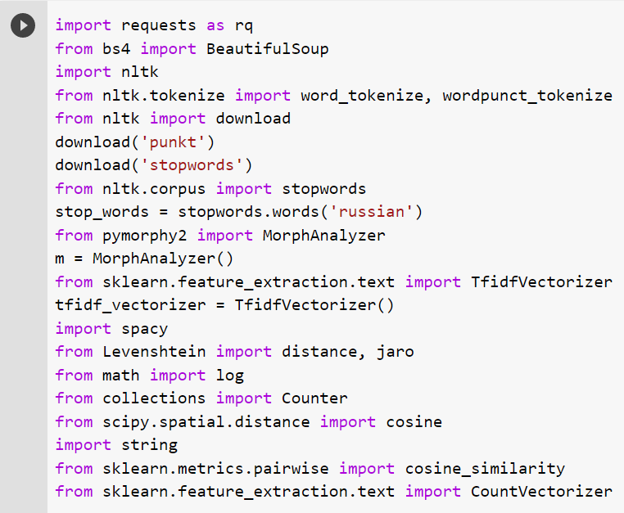
Все, что нужно импортировать

Slide 6
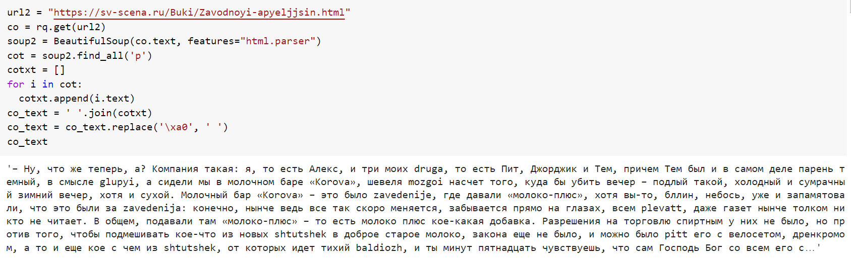
Скрэйпим данные

Slide 7
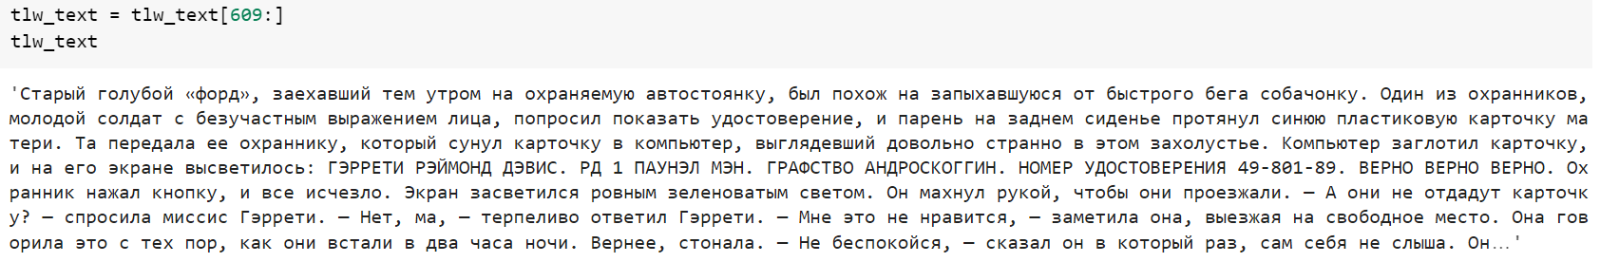
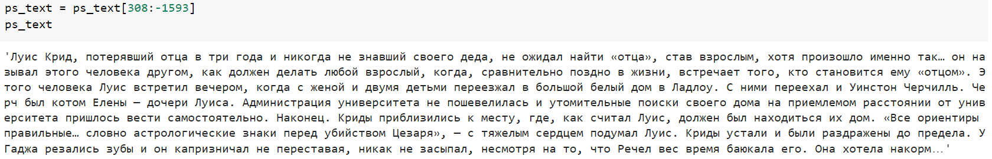
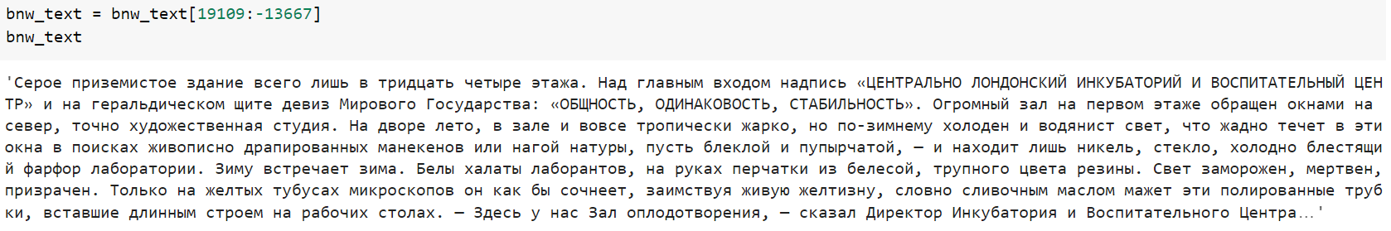
Первые сложности

Slide 8
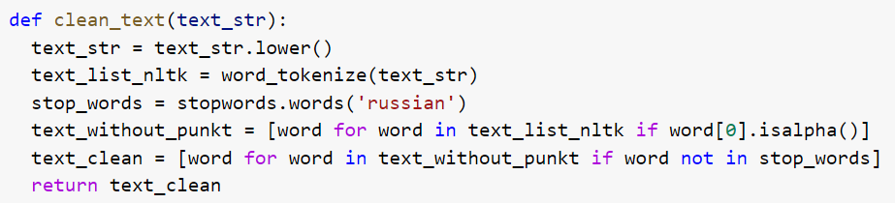
предобработка
Приводим к нижнему регистру;
Чистим от стоп-слов;
Токенизируем;
Чистим пунктуацию

Slide 9
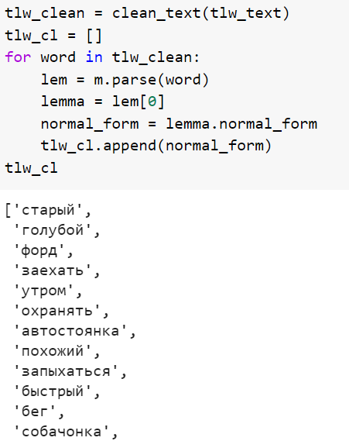
Лемматизация

Slide 10
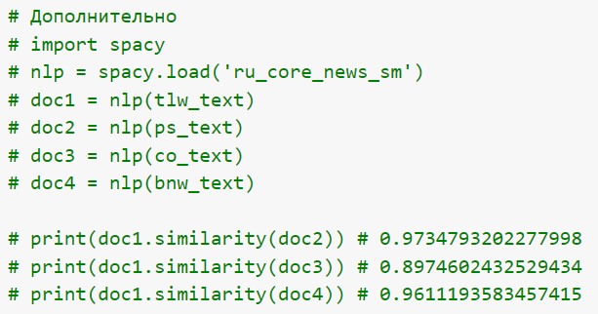
экспериментируем

Slide 11
Расстояние левенштейна
 | distance | jaro
Предобработанный и лемматизированный | 73 653 | 0,4636
 | 29 545 | 0,4427
 | 32 080 | 0,4374
Сырой | 599 963 | 0,6436
 | 253 583 | 0,7896
 | 267 442 | 0,8008

Slide 12
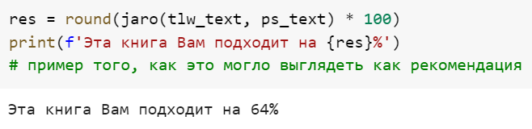

Slide 13
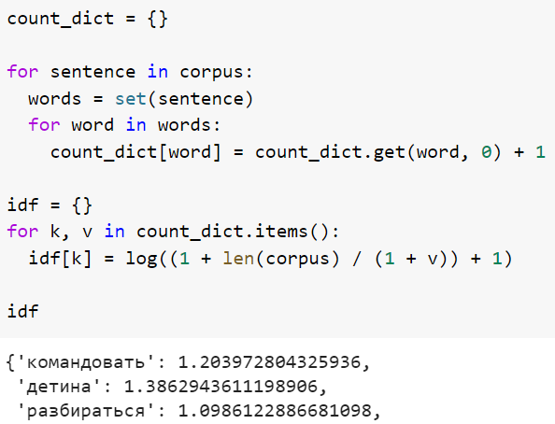
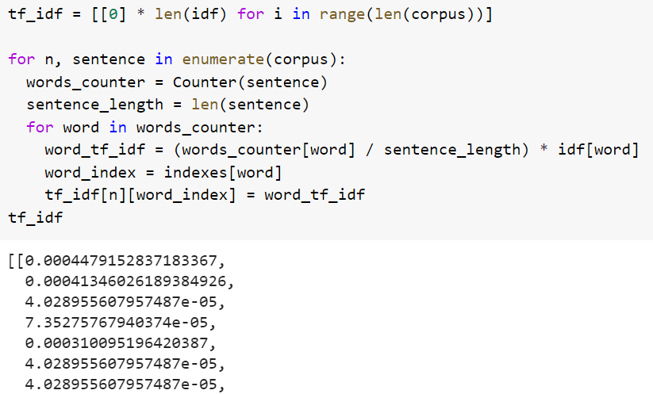
Косинусное сходство
IDF
TF-IDF

Slide 14
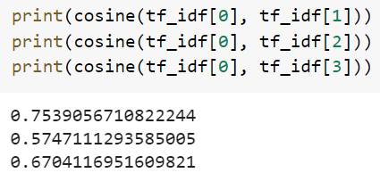
КОСИНУСНОЕ СХОДСТВО
Результаты TF-IDF

Slide 15
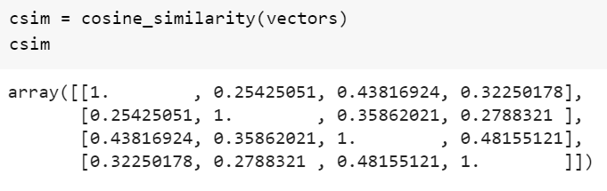
КОСИНУСНОЕ СХОДСТВО
SKLEARN

Slide 16
ВЫВОДЫ
В результате анализа мы получаем:
«Заводной апельсин» Э. Берджеса;
«О дивный новый мир» О. Хаксли;
«Кладбище домашних животных» С. Кинг

Slide 17
СПАСИБО ЗА ВНИМАНИЕ!

